Slide 1
Thứ … ngày … tháng … năm 2021
Toán
Ngày , tháng
Tiết 2
Notes:
Bài soạn của Lan Hương - 0354473852

Slide 2
Notes:
Bài soạn của Lan Hương - 0354473852

Slide 3
Notes:
Bài soạn của Lan Hương - 0354473852

Slide 4
Notes:
Bấm lần lượt 1,2,3,4,5 tới câu hỏi, trả lời xong bấm hình ngôi nhà về. Hết 5 câu bấm mũi tên xanh tới bài học

Slide 5
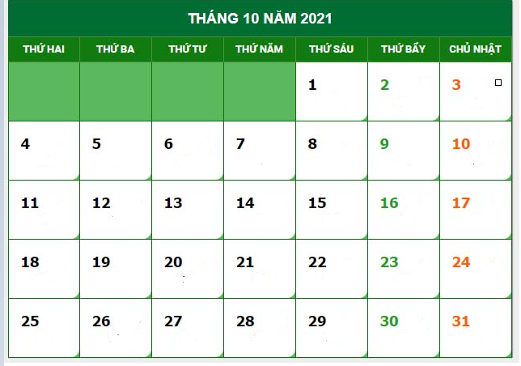
Tháng 10 có mấy ngày?
Tháng 10 có 31 ngày
Notes:
Bài soạn của Lan Hương - 0354473852

Slide 6
Ngày 31 tháng 10 là thứ mấy?
Ngày 31 tháng 10 là chủ nhât.
Notes:
Bài soạn của Lan Hương - 0354473852

Slide 7
Tháng 10 có mấy ngày chủ nhật
A. 4
B. 5
C. 3
D. 2
Notes:
Bài soạn của Lan Hương - 0354473852

Slide 8
Ngày 15 tháng 10 là thứ bảy. Đúng hay sai?
A. Đúng
B. Sai
Notes:
Bài soạn của Lan Hương - 0354473852

Slide 9
Em được nghỉ học vào những ngày nào?
Notes:
Bài soạn của Lan Hương - 0354473852

Slide 10
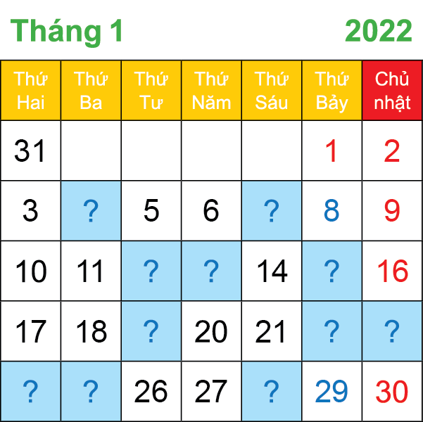
1
Quan sát tờ lịch tháng 1
a) Tháng 1 có bao nhiêu ngày? Nêu tiếp các ngày còn thiếu trong tờ lịch.
b) Chủ nhật tuần này là ngày 16 tháng 1
Chủ nhật tuần trước là ngày nào?
Chủ nhật tuần sau là ngày nào?
Notes:
Bài soạn của Lan Hương - 0354473852

Slide 11
THẢO LUẬN NHÓM 4 – LÀM PHT
Notes:
Bài soạn của Lan Hương - 0354473852

Slide 12
Nêu tiếp các ngày còn thiếu trong tờ lịch.
a) Tháng 1 có bao nhiêu ngày?
Tháng 1 có 30 ngày
4
7
12
13
15
19
22
23
24
25
28
Notes:
Bài soạn của Lan Hương - 0354473852

Slide 13
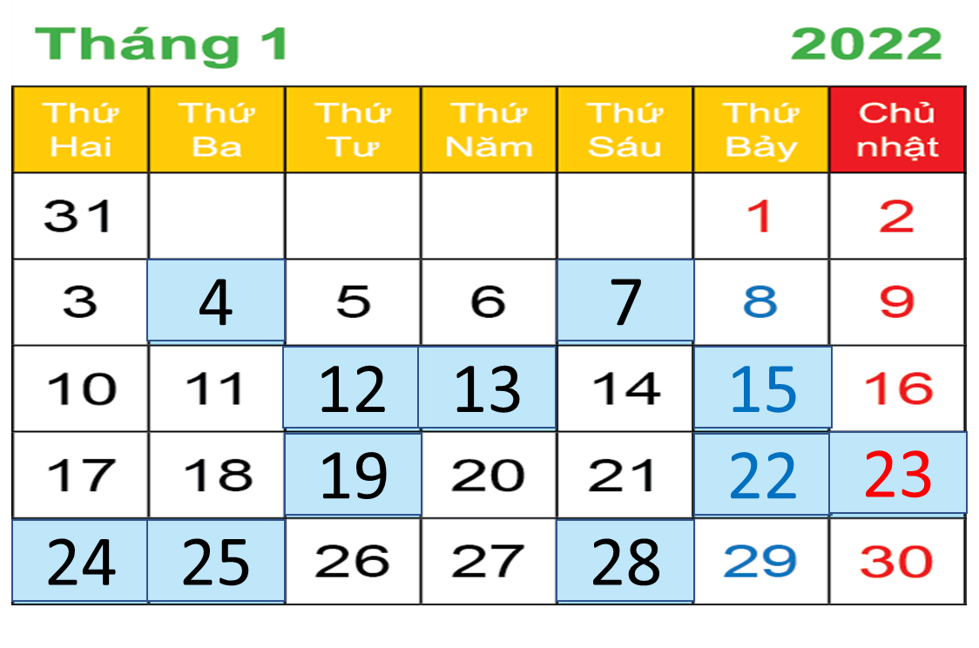
b) Chủ nhật tuần này là ngày 16 tháng 1
Chủ nhật tuần trước là ngày nào?
Chủ nhật tuần sau là ngày nào?
Chủ nhật tuần này là ngày 16 tháng 1
Chủ nhật tuần trước là ngày 9 tháng 1
Chủ nhật tuần sau là ngày 23 tháng 1
Notes:
Bài soạn của Lan Hương - 0354473852

Slide 14
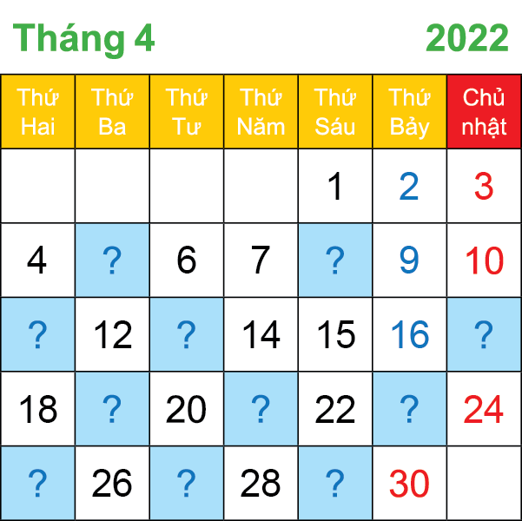
2
Quan sát tờ lịch tháng 4
a) Tháng 4 có bao nhiêu ngày?
Nêu tiếp các ngày còn thiếu trong tờ lịch.
THẢO LUẬN NHÓM 2
Notes:
Bài soạn của Lan Hương - 0354473852

Slide 15
Nêu tiếp các ngày còn thiếu trong tờ lịch.
Tháng 4 có 30 ngày
a) Tháng 4 có bao nhiêu ngày?
5
8
11
13
17
19
21
23
25
27
29
Notes:
Bài soạn của Lan Hương - 0354473852

Slide 16
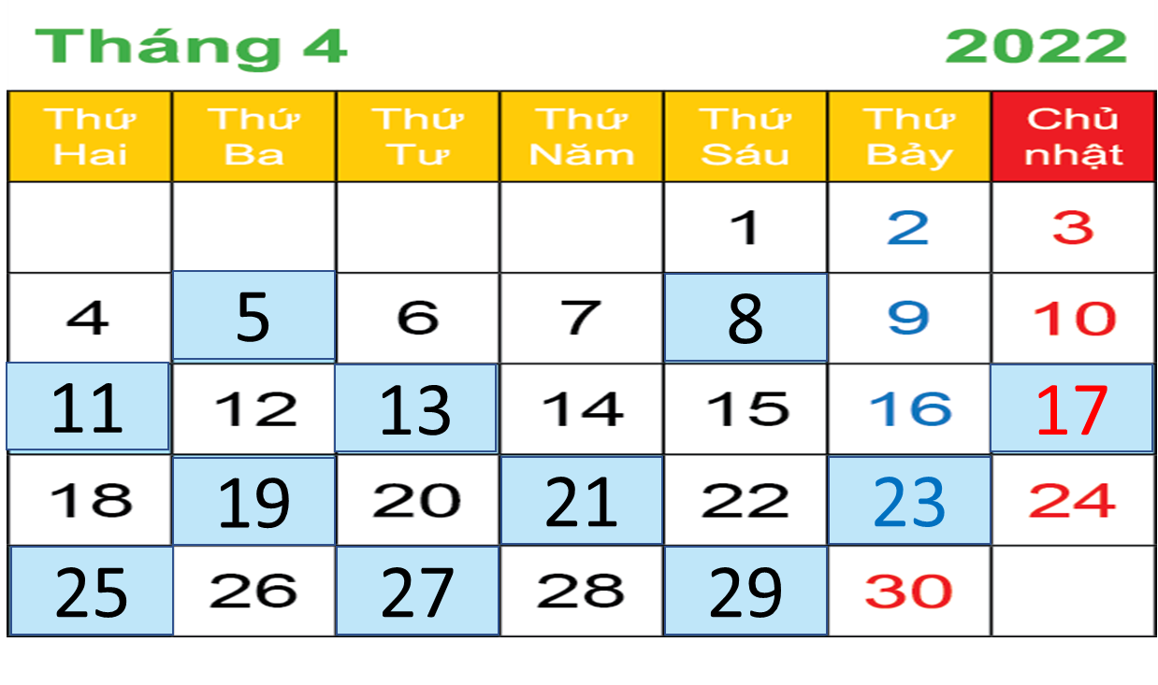
Hôm nay là thứ bảy, ngày 23.
b) Còn đúng 1 tuần nữa là ngày 30 tháng 4, đến ngày đó em sẽ được xem đua xe đạp.
Hôm nay là thứ mấy, ngày nào?
Notes:
Bài soạn của Lan Hương - 0354473852

Slide 17
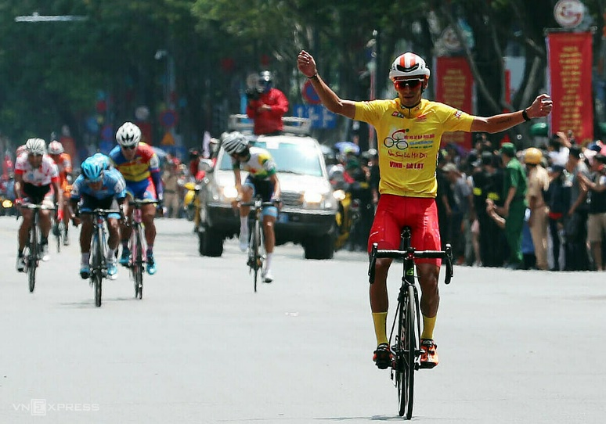
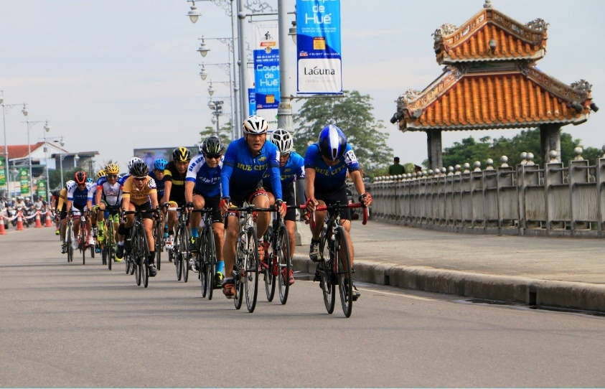
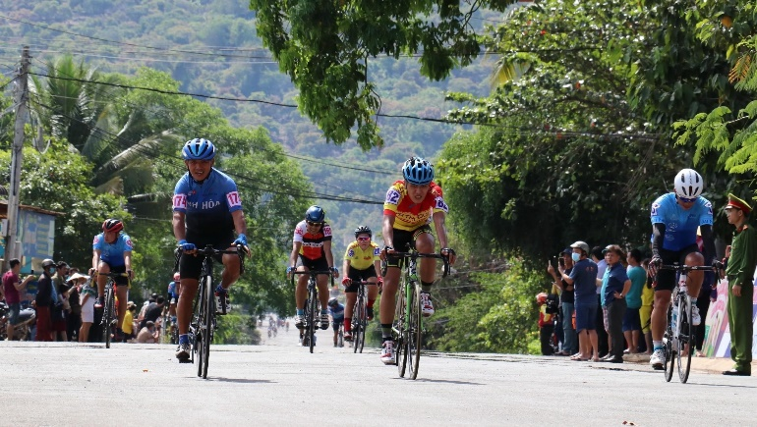
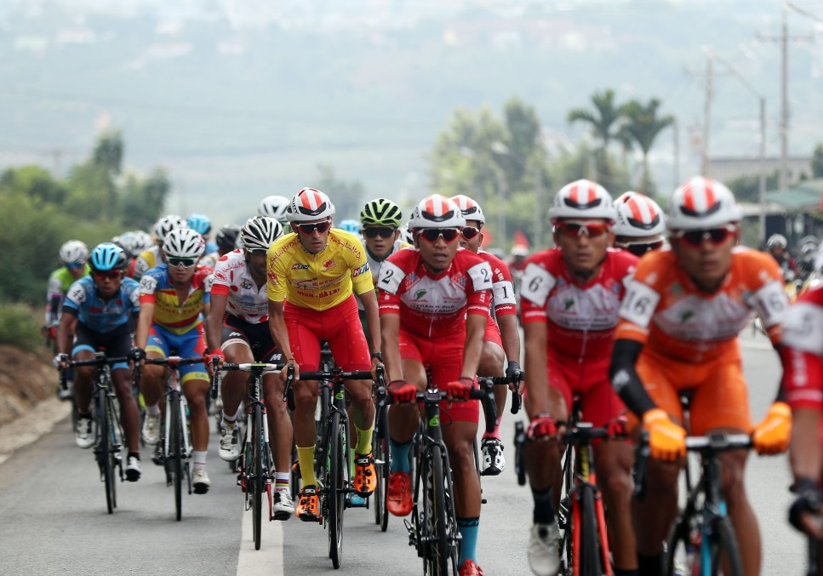
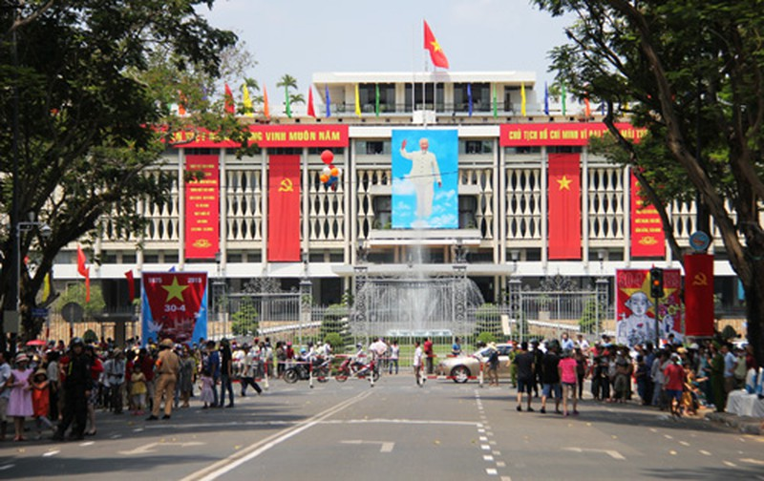
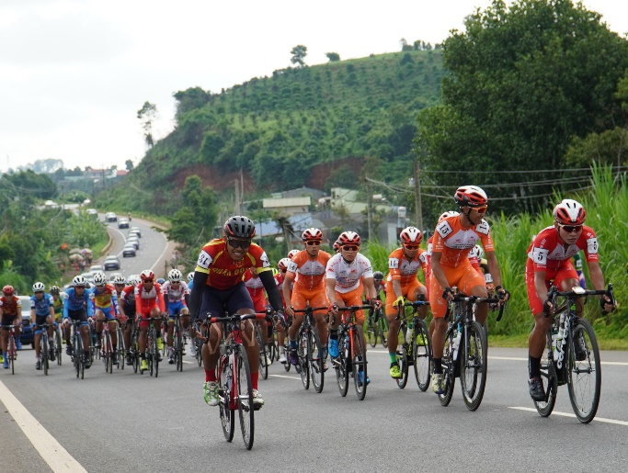
CÚP ĐUA XE ĐẠP TRUYỀN HÌNH
Khởi hành ở Cao Bằng từ đầu tháng tư hằng năm
Đua từng chặng tới các tỉnh phía Bắc, Trung Bộ (Lạng Sơn, Hà Nội, Huế,…)
Sáng 30/4 đoàn đua sẽ khởi hành từ Bảo Lộc về TP.Hồ Chí Minh
Notes:
Bài soạn của Lan Hương - 0354473852

Slide 18
Ngày 1 tháng 5 là Chủ nhật.
c) Đố em ngày 1 tháng 5 là thứ mấy?
1/5
Notes:
Bài soạn của Lan Hương - 0354473852

Slide 19
Ngày Quốc tế lao động mùng 1 tháng 5 hàng năm cả nước sẽ được nghỉ lễ
Notes:
Bài soạn của Lan Hương - 0354473852

Slide 20
Notes:
Bài soạn của Lan Hương - 0354473852

